Slide 1

信噪比优化
2024年08月06日
叶昌庆

Slide 2
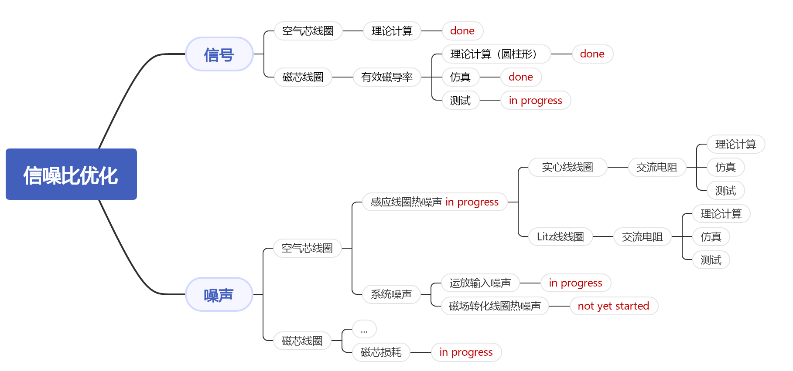
信噪比优化

Slide 3
目录
磁芯线圈
前放测试

Slide 4
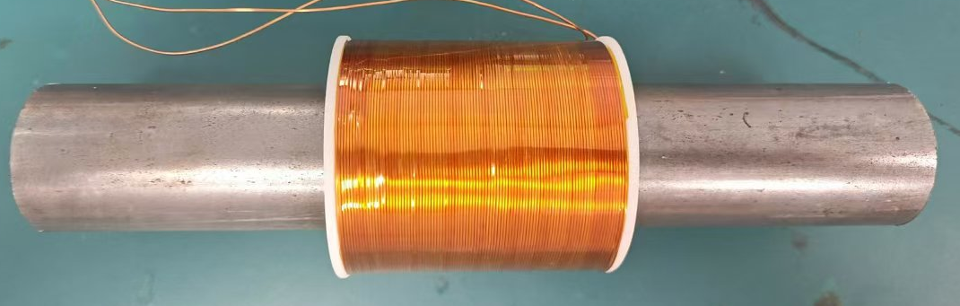

磁芯线圈
使用Coil5_2，研究磁芯对线圈参数的影响
磁芯采用：硅钢棒
拟合结果
模型失效，拟合不上
需要考虑L(f)
磁导率随频率变化而剧烈变化，常数电感值拟合困难
而在之前磁芯线圈实验中可以证明，铁氧体磁芯电感在测试频率范围内可以当成常数
$$L=\frac{L_{0}}{1+cf^{d}}$$

Slide 5
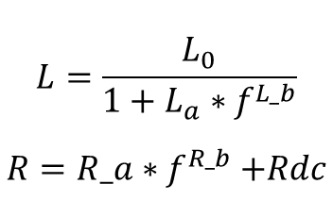
磁芯线圈
$$L=\frac{L_{0}}{1+L_{a}∗f^{L_b}}$$
$$R=R_a{∗f}^{R_b}+Rdc$$
• L0：15217.6719354656 H
• L_a：25075.0024873423
• L_b：0.267595837420165
• C：-7.9541E-09 F
• Rdc：-26.6066152844931 Ω
• R_a：6.44066766250923
• R_b：0.590138549478601

Slide 6
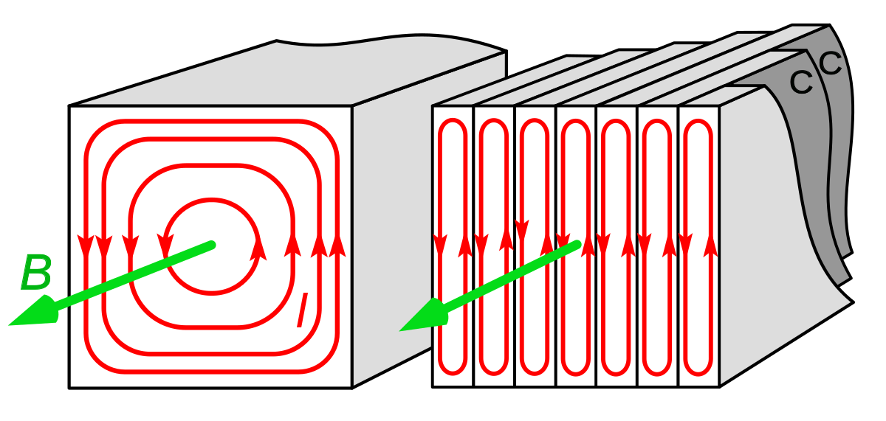
磁芯线圈
对电感的随频率变化的经验公式不够准确
如果出现磁芯线圈不能用非常数电感值进行拟合的情况，对线圈的集总参数建模会很困难
To do
尝试切割铁氧体
尝试坡莫合金材料？（自筹）

Slide 7
目录
磁芯线圈
前放测试

Slide 8
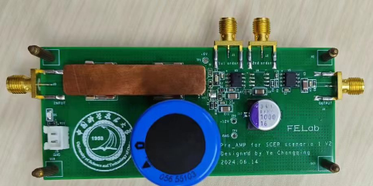
实际放大器
第一级
第二级
第三级
低噪声极
增益极
低通滤波级

Slide 9
芯片筛选
筛选中间性能相近且优良的芯片进行并联测试

Slide 10
静态工作点测试结果
静态工作点会影响前放的噪声水平，根据之前仿真结果
  Ids 会显著影响噪声
  Vd 会略微影响噪声
当前实验条件下，由于电阻阻值和精度的限制，并不能保证各组实验之间静态工作点能保持一致，后续调整使用可调电阻（电位计）
JFET 数量 | JFET 组合 | Vs_test | Vd_test | Ids_test(mA)
1 | #5 | 0.653 | 3.755 | 4.353333333
2 | #12 | 0.654 | 3.75 | 4.36
3 | #7 | 0.654 | 漏测 | 4.36
4 | #13 | 0.651 | 3.965 | 4.520833333
5 | #14 | 0.656 | 3.692 | 4.373333333
6 | #3 | 0.659 | 3.878 | 4.410977242
7 | #4 | 0.663 | 4.261 | 4.305194805
8 | #1 | 0.651 | 3.473 | 4.520833333
9 | #15 | 0.651 | 3.451 | 4.520833333

Slide 11
前放噪声测试结果
实验结果为9500Hz~~15000Hz 内的输出噪声能量值
多次测量，结果接近，测试结果可信
JFET 数量 | JFET 组合 | Test1 (V²) | Test2 (V²) | Test3 (V²) | Average (V²) | Standard deviation (V²)
1 | #5 | 3.55E+06 | 3.63E+06 | 3.71E+06 | 3.63E+06 | 6.18E+04
2 | #12 | 2.51E+06 | 2.48E+06 | 2.50E+06 | 2.50E+06 | 1.20E+04
3 | #7 | 2.28E+06 | 2.30E+06 | 2.32E+06 | 2.30E+06 | 1.77E+04
4 | #13 | 2.04E+06 | 2.00E+06 | 2.02E+06 | 2.02E+06 | 1.81E+04
5 | #14 | 1.93E+06 | 1.94E+06 | 1.97E+06 | 1.95E+06 | 1.45E+04
6 | #3 | 2.13E+06 | 2.09E+06 | 2.11E+06 | 2.11E+06 | 1.73E+04
7 | #4 | 2.08E+06 | 2.09E+06 | 2.04E+06 | 2.07E+06 | 2.08E+04
8 | #1 | 2.40E+06 | 2.51E+06 | 2.44E+06 | 2.45E+06 | 4.49E+04
9 | #15 | 1.99E+06 | 2.04E+06 | 2.02E+06 | 2.02E+06 | 2.20E+04

Slide 12
前放噪声测试结果
Average 代表3次测量的平均值
Theory 代表理论上的噪声，即噪声大小与JFET 数目N成反比 ~1/N
实验现象解释：
测试结果代表输出的总噪声，而并联JFET会导致输入电压噪声下降，输入电流噪声会增加
JFET 芯片静态工作点差异导致电流并不是均匀分配
实验结论：当前条件下5极JFET 并联能达到最优的噪声 对于V4 线圈，SNR 为1.82

Slide 13
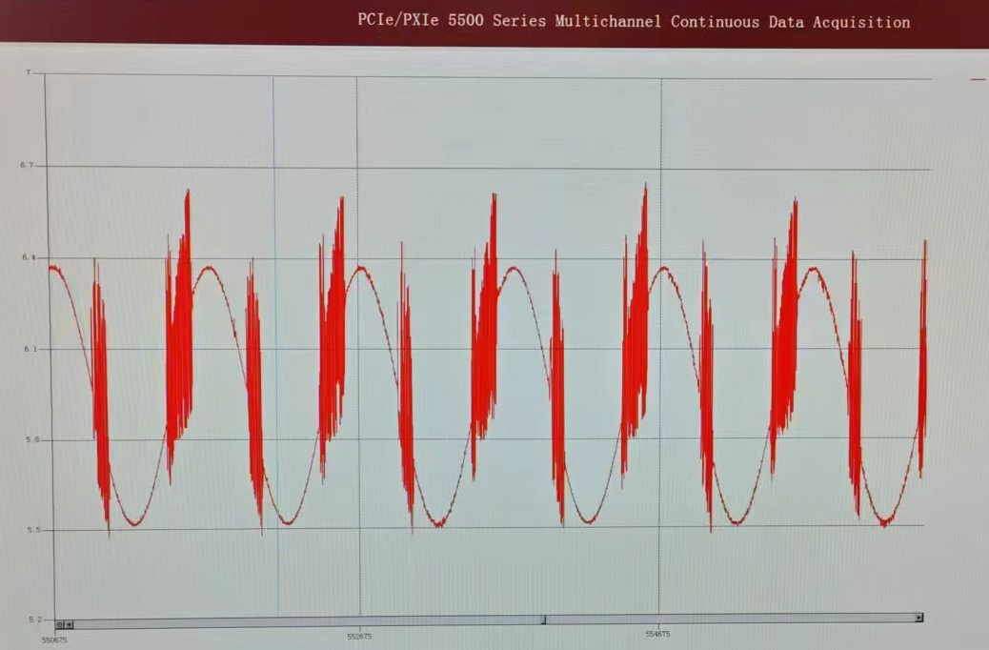
二级放大测试
实验现象：第一级输出出现噪声，第二级第三极满量程
可能原因：
  第二级放大器不稳定，相位裕度太小导致震荡
实验方法：降低第二级放大器的增益从100➔10
实验现象：第一级输出噪声消失，第二级第三极恢复正常
后续改进：将第二级放大更改为两个×10 放大器串联
To do：进行后级信号和噪声的测试

